Slide 1
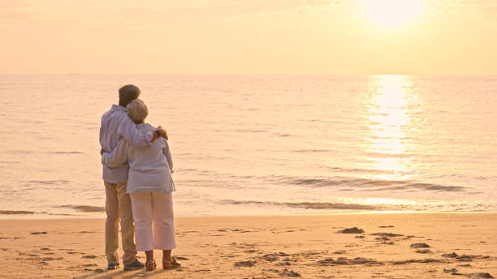
夕阳无限好，黄昏更美丽 出20：12；利19：32

Slide 2
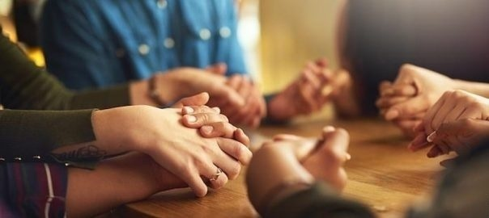
祈祷/Prayer

Slide 3
台北市： 於2024年12月31日年滿65歲～98歲（原住民為55歲～88歲）：每人新台幣1500元。 於2024年12月31日年滿99歲（原住民為89歲）：每人新台幣1萬元及禮品1份。

Slide 4
新北市： 65歲～79歲：每人新台幣1500元。 80歲～89歲：每人新台幣2000元。 90歲～99歲：每人新台幣5000元。 99歲以上：每人新台幣2萬元，另加贈禮品1份。

Slide 5
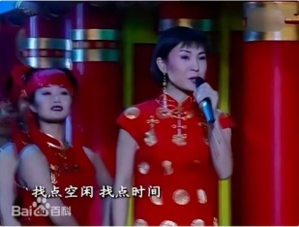
常回家看看 回家看看 哪怕给妈妈刷刷筷子洗洗碗 老人不图儿女为家做多大贡献 一辈子不容易就图个团团圆圆 常回家看看 回家看看 哪怕给爸爸捶捶后背揉揉肩 老人不图儿女为家做多大贡献 一辈子总操心就奔个平平安安
《常回家看看》
找点空闲 找点时间 领着孩子 常回家看看
带上笑容 带上祝愿 陪同爱人 常回家看看
妈妈准备了一些唠叨 爸爸张罗了一桌好饭
生活的烦恼跟妈妈说说 工作的事情向爸爸谈谈

Slide 6
一、“孝敬父母、尊重长辈”是圣经的教导 出20：12节：“当孝敬父母，使你的日子在耶和华——你神所赐你的地上得以长久。” 弗6： 2要孝敬父母，使你得福，在世长寿。这是第一条带应许的诫命。

Slide 7
1、要成为智慧之子 箴10：1 智慧之子使父亲欢乐；愚昧之子，叫母亲担忧。 箴15：20 智慧子使父亲喜乐；愚昧人藐视母亲。 箴9：10敬畏耶和华，是智慧的开端。认识至圣者，便是聪明。

Slide 8
利19:32 在白发的人面前，你要站起来；也要尊敬老人，又要敬畏你的神。我是耶和华。
我是耶和华——认识上帝 又要敬畏你的神——敬畏上帝 也要尊敬老人——尊敬长辈思想 在白发的人面前，你要站起来；——敬老行动

Slide 9
2，要听从父母的话 箴13：1 智慧子听父亲的教训；亵慢人不听责备。 15：5 愚妄人藐视父亲的管教；领受责备的，得着见识。 23：22你要听从生你的父亲；你母亲老了，也不可藐视她。 30：17戏笑父亲，藐视而不听从母亲的，他的眼睛，必为谷中的乌鸦啄出来，为鹰雏所吃。

Slide 10
3、管制口舌 箴20：20 咒骂父母的，他的灯必灭，变为漆黑的黑暗。 箴30：11 有一宗人，咒诅父亲，不给母亲祝福。

Slide 11
4、供应父母生活上的需要 箴19：26：虐待父亲，撵出母亲的，是贻羞致辱之子。

Slide 12
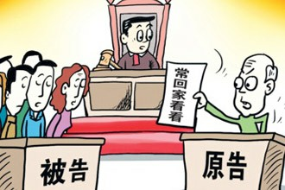
5、常回家看望父母

Slide 13
二、圣经中敬畏神，年老时失败的例子 王上3：3所罗门爱耶和华，遵行他父亲大卫的律例……夜间梦中，耶和华向所罗门显现，对他说，你愿我赐你什么。你可以求……耶和华我的神阿，如今你使仆人接续我父亲大卫作王。但我是幼童，不知道应当怎样出入。8仆人住在你所拣选的民中，这民多得不可胜数。9所以求你赐我智慧，可以判断你的民，能辨别是非。不然，谁能判断这众多的民呢？

Slide 14
王上3：10所罗门因为求这事，就蒙主喜悦。11神对他说，你既然求这事，不为自己求寿，求富，也不求灭绝你仇敌的性命，单求智慧可以听讼，12我就应允你所求的，赐你聪明智慧，甚至在你以前没有象你的，在你以后也没有象你的。13你所没有求的，我也赐给你，就是富足，尊荣，使你在世的日子，列王中没有一个能比你的。14你若效法你父亲大卫，遵行我的道，谨守我的律例，诫命，我必使你长寿。

Slide 15
王上11:4所罗门年老的时候，他的妃嫔诱惑他的心去随从别神，不效法他父亲大卫诚诚实实地顺服耶和华他的神”。 王上11：11所以耶和华对他【所罗门】说，你既行了这事，不遵守我所吩咐你守的约和律例，我必将你的国夺回，赐给你的臣子……13只是我不将全国夺回，要因我仆人大卫和我所选择的耶路撒冷，还留一支派给你的儿子。

Slide 16
传12：13这些事都已听见了。总意就是敬畏神，谨守他的诫命，这是人所当尽的本分。 14因为人所作的事，连一切隐藏的事，无论是善是恶，神都必审问。

Slide 17
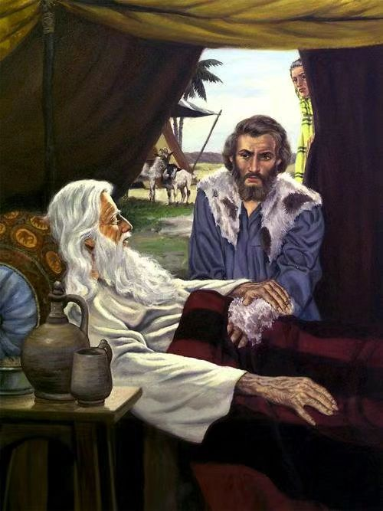
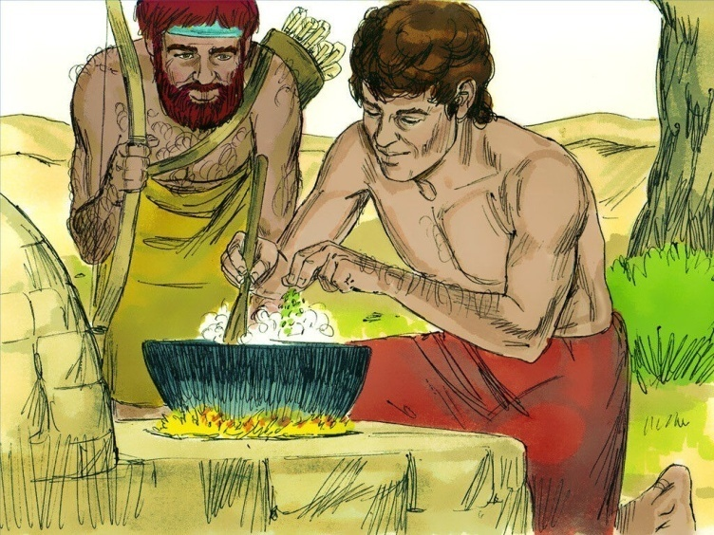
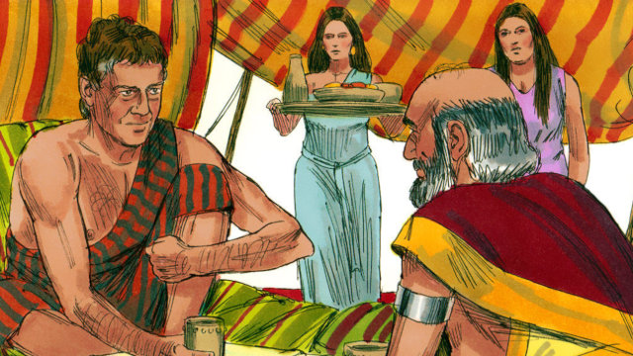
二、圣经中“长辈们”敬畏神的例子 1、雅各

Slide 18
创47：7约瑟领他父亲雅各进到法老面前，雅各就给法老祝福。 8法老问雅各说，你平生的年日是多少呢？ 9雅各对法老说，我寄居在世的年日是一百三十岁，我平生的年日又少又苦，不及我列祖早在世寄居的年日。 10雅各又给法老祝福，就从法老面前出去了

Slide 19
创47：29-31以色列的死期临近了，他就叫了他儿子约瑟来，说……请你不要将我葬在埃及……约瑟就向他起了誓，于是以色列在床头上（或作扶着杖头）敬拜神。

Slide 20
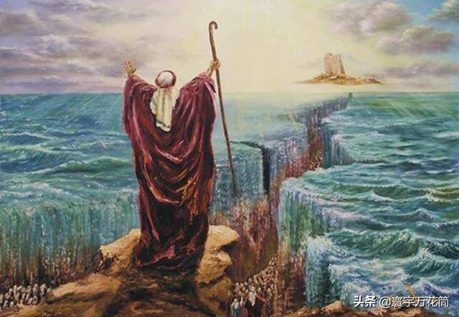
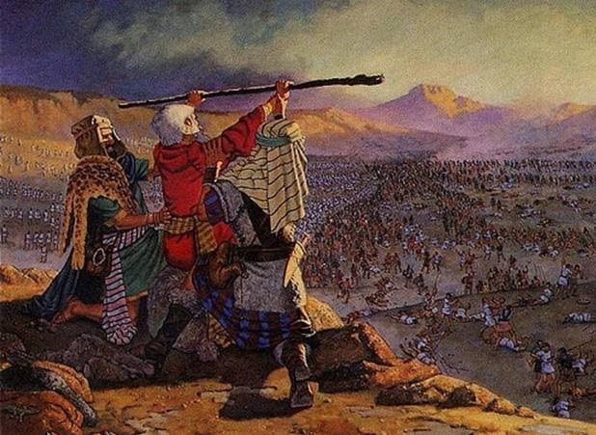
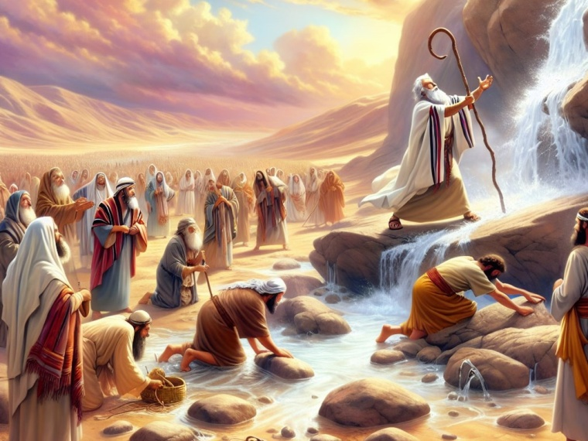
2、摩西

Slide 21
出15：24百姓就向摩西发怨言，说，我们喝什么呢？25摩西呼求耶和华…… 出17：3百姓在那里甚渴，要喝水，就向摩西发怨言，说，你为什么将我们从埃及领出来，使我们和我们的儿女并牲畜都渴死呢？4摩西就呼求耶和华说……

Slide 22
民16：1利未的曾孙，哥辖的孙子，以斯哈的儿子可拉，和流便子孙中以利押的儿子大坍，亚比兰，与比勒的儿子安，2并以色列会中的二百五十个首领，就是有名望选入会中的人，在摩西面前一同起来，3聚集攻击摩西，亚伦，说，你们擅自专权。全会众个个既是圣洁，耶和华也在他们中间，你们为什么自高，超过耶和华的会众呢？4摩西听见这话就俯伏在地……

Slide 23
民12：3摩西为人极其谦和，胜过世上的众人……7我的仆人摩西不是这样。他是在我全家尽忠的。

Slide 24
3、保罗 徒26：18我差你到他们那里去，要叫他们的眼睛得开，从黑暗中归向光明，从撒但权下归向神。又因信我，得蒙赦罪，和一切成圣的人同得基业。 19亚基帕王阿，我故此没有违背那从天上来的异象。

Slide 25
总结 Summary
登乐游原
向晚意不适，驱车登古原。 夕阳无限好，只是近黄昏。
夕阳无限好，黄昏更“美丽”。

